Slide 1
Капуста заяц огородный заячий собака яблочный огород капустный яблоко собачий
Распредели слова в два столбика

Slide 2
капуста
заяц
огород
яблоко
собака
сущ.
прил.
капустный
заячий
огородный
яблочный
собачий

Slide 3
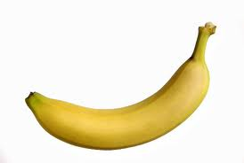
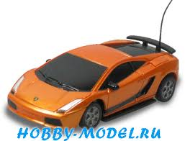
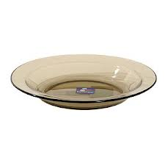
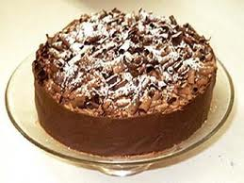
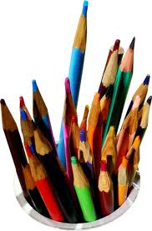
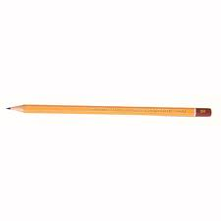
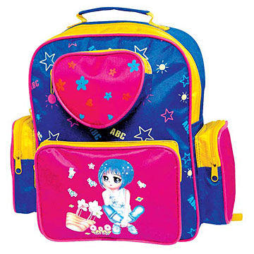

Slide 4
сущ.
прил.
предмет
признак
предмета
кто? что?
какой?
какая?
какое?
какие?

Slide 5
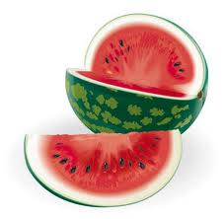
арбуз
большой
красный
спелый
круглый
полосатый
сладкий
сахарный

